Slide 1



C# Fundamentals Adicionando e comparando valores

Slide 2
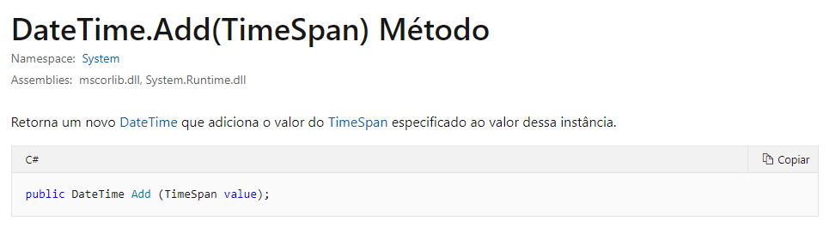
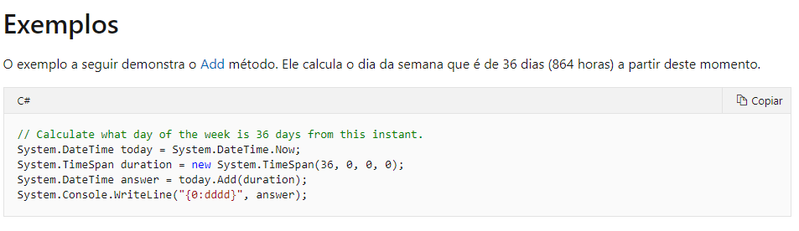
Adicionando e comparando valores:

Slide 3
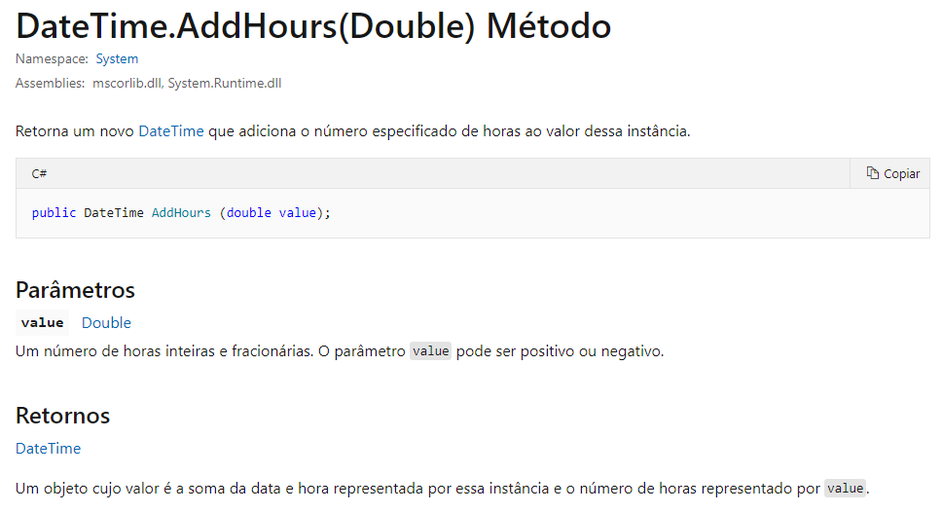
Adicionando e comparando valores:

Slide 4
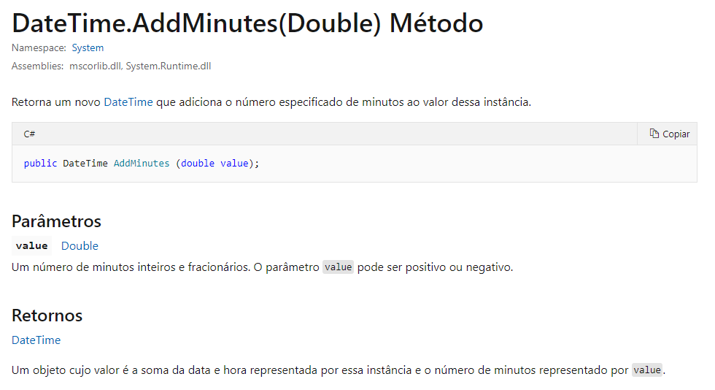
Adicionando e comparando valores:

Slide 5
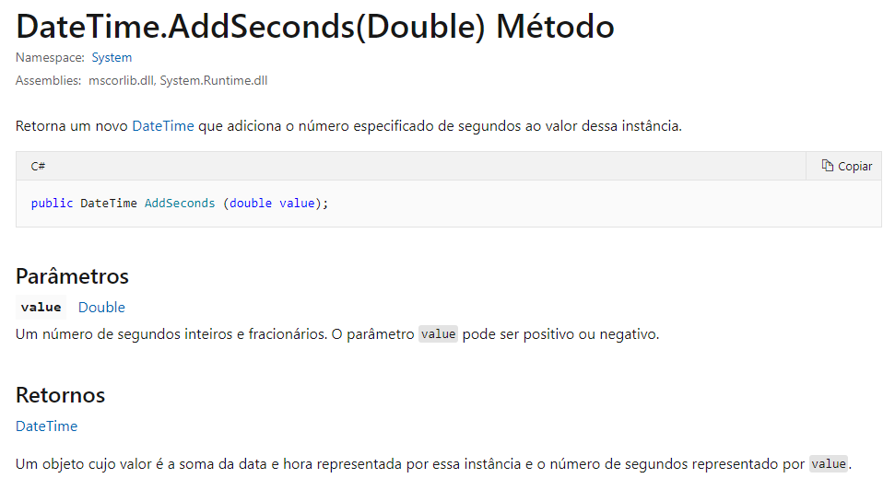
Adicionando e comparando valores:

Slide 6
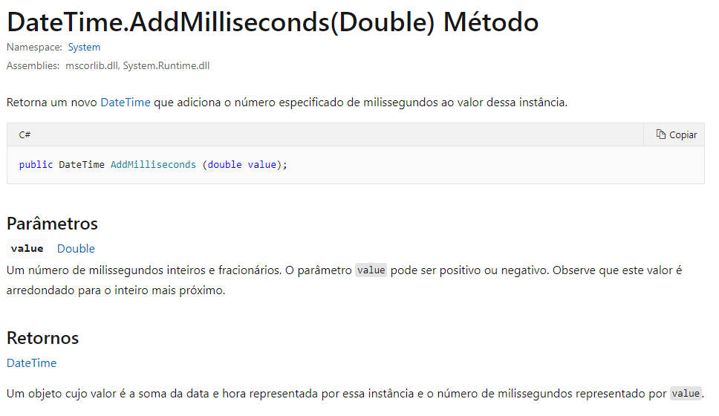
Adicionando e comparando valores:

Slide 7
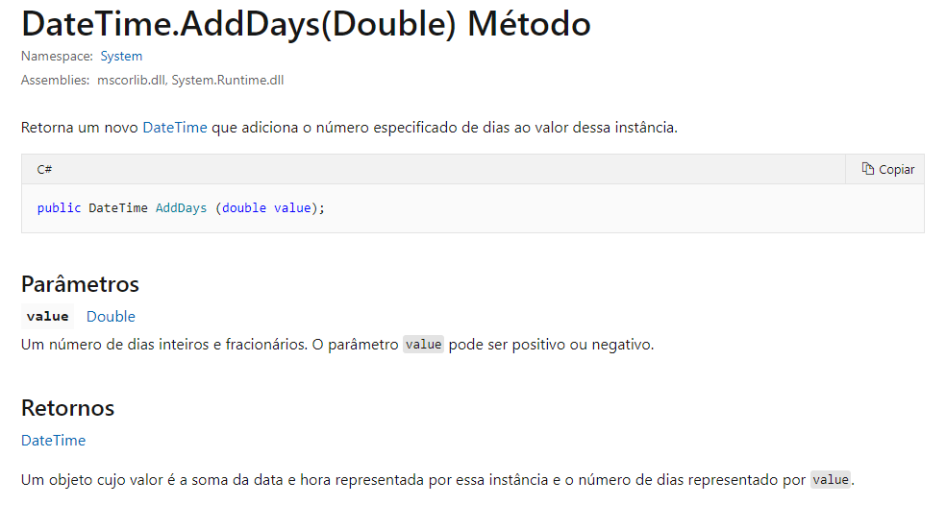
Adicionando e comparando valores:

Slide 8
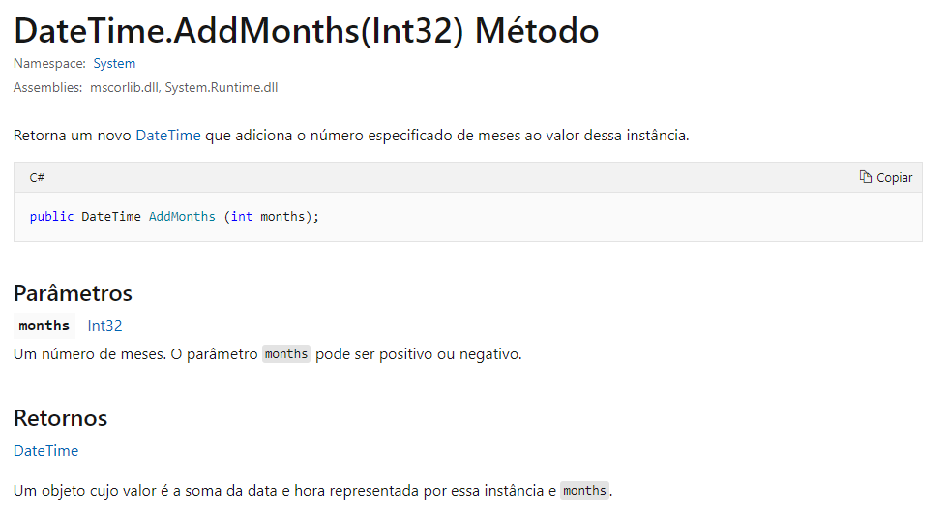
Adicionando e comparando valores:

Slide 9
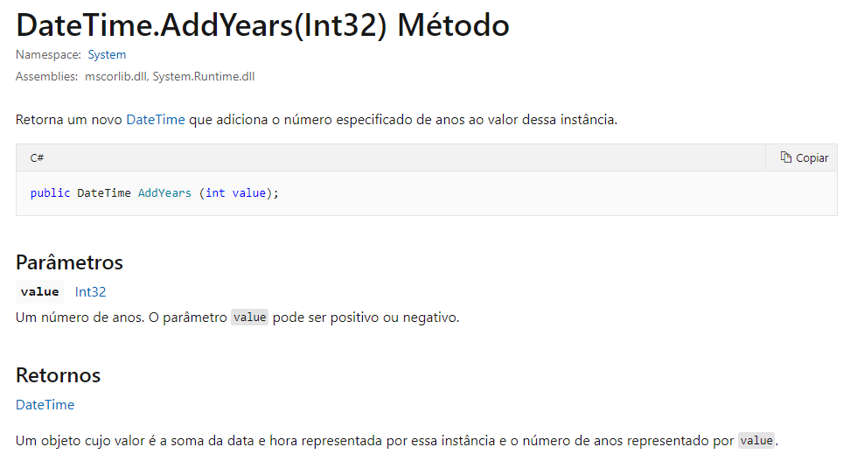
Adicionando e comparando valores:

Slide 10
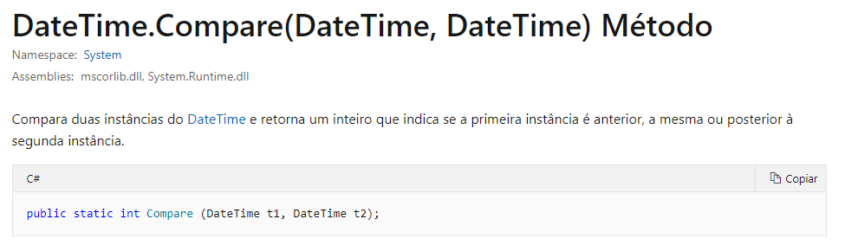
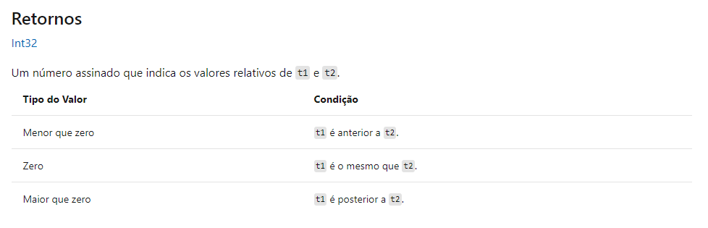
Adicionando e comparando valores:

Slide 11
Adicionando e comparando valores:
Links de documentação oficial:
Documentação:
https://docs.microsoft.com/pt-br/dotnet/api/system.datetime.add?view=net-5.0
https://docs.microsoft.com/pt-br/dotnet/api/system.datetime.addhours?view=net-5.0
https://docs.microsoft.com/pt-br/dotnet/api/system.datetime.addminutes?view=net-5.0
https://docs.microsoft.com/pt-br/dotnet/api/system.datetime.addseconds?view=net-5.0

Slide 12
Adicionando e comparando valores:
Links de documentação oficial:
Documentação:
https://docs.microsoft.com/pt-br/dotnet/api/system.datetime.addmilliseconds?view=net-5.0
https://docs.microsoft.com/pt-br/dotnet/api/system.datetime.adddays?view=net-5.0
https://docs.microsoft.com/pt-br/dotnet/api/system.datetime.addmonths?view=net-5.0
https://docs.microsoft.com/pt-br/dotnet/api/system.datetime.addyears?view=net-5.0

Slide 13
Adicionando e comparando valores:
Links de documentação oficial:
Documentação:
https://docs.microsoft.com/pt-br/dotnet/api/system.datetime.compare?view=net-5.0

Slide 14
Dúvidas?

